Slide 1
nginx
보라매NOC – 가상화WG

Slide 2
목차
nginx 설치 (기본구성)
nginx (fastcgi 구성)
nginx (virtual host구성)
nginx (proxy 구성)

Slide 3
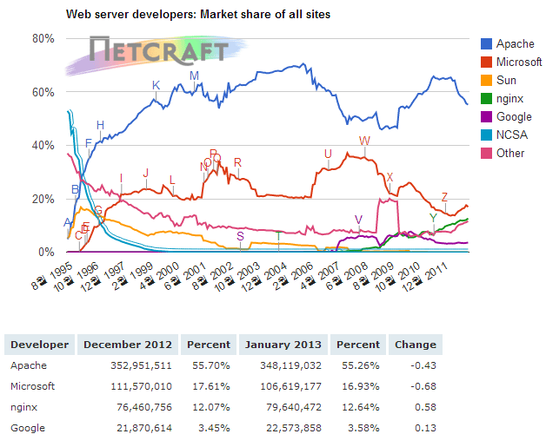
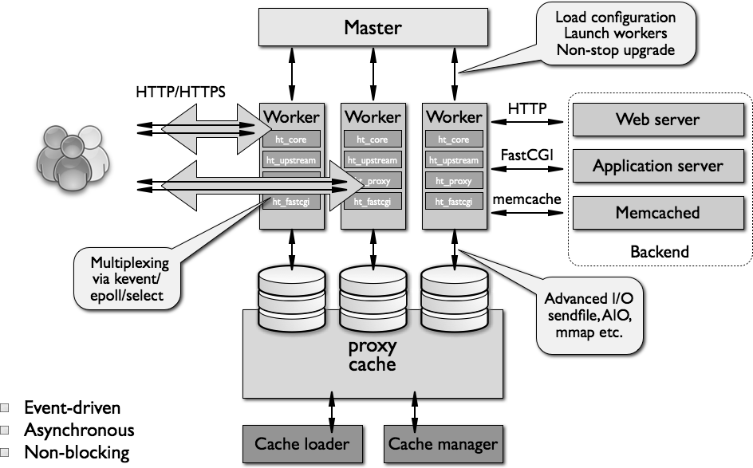
1. nginx
NGINX와 Apache
Apache는 웹의 산증인이라고 해도 과언이 아니다. 위의 그래프에 따르면 1996년 이래로 한번도 1등의 자리를 놓친적이 없다. 오픈소스이고, 무료로 사용할 수 있는 소프트웨어인 아파치가 웹을 지탱하고 있다고해도 과언이 아니다. 하지만, 아파치는 오래전에 만들어진 소프트웨어다. 아파치가 만들어진 시대의 요구사항이 이제는 유효하지 않은 것도 있고, 새로운 요구사항과 충돌하는 것도 있을 것이다.
nginx는 새로운 시대의 요청에 부응해서 만들어진 웹서버이다. 개발의 모든 목적이 높은 성능에 맞춰져 있다. 그리고 잘 사용하지 않는 기능은 과감하게 제외했다. 덕분에 폭발적인 증가세에 있는 인터넷 서비스를 지탱하는데 적합하다.

Slide 4
1. nginx
NGINX 설치
[root@salt-master yum.repos.d]# cat nginx.repo <- repo 설치
[nginx]
name=nginx repo
baseurl=http://nginx.org/packages/centos/7/$basearch/
gpgcheck=0
enabled=1
root@salt-master yum.repos.d]# yum install nginx
[root@salt-master yum.repos.d]# systemctl status nginx
● nginx.service - nginx - high performance web server
Loaded: loaded (/usr/lib/systemd/system/nginx.service; disabled; vendor preset: disabled)
Active: active (running) since Fri 2016-04-01 06:27:18 EDT; 4 days ago
Docs: http://nginx.org/en/docs/
Process: 28958 ExecStop=/bin/kill -s QUIT $MAINPID (code=exited, status=1/FAILURE)
Process: 29039 ExecStart=/usr/sbin/nginx -c /etc/nginx/nginx.conf (code=exited, status=0/SUCCESS)
Process: 29038 ExecStartPre=/usr/sbin/nginx -t -c /etc/nginx/nginx.conf (code=exited, status=0/SUCCESS)
Main PID: 29041 (nginx)
Memory: 44.0K
CGroup: /system.slice/nginx.service
├─29041 nginx: master process /usr/sbin/nginx -c /etc/nginx/nginx.conf
└─29043 nginx: worker process
[root@salt-master yum.repos.d]# ps -ef | grep nginx
root 29041 1 0 15:43 ? 00:00:00 nginx: master process /usr/sbin/nginx -c /etc/nginx/nginx.conf
nginx 29043 29041 0 15:43 ? 00:00:00 nginx: worker process -> 실제 clinet 요청을 처리하며 config파일에 개수를 정할수 있음

Slide 5
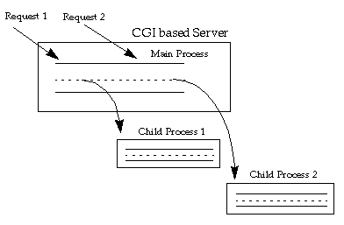
1. nginx
CGI
CGI는 Common Gateway Interface의 약자로 웹서버와 외부 프로그램을 연결해주는 표준화된 프로토콜이다. 웹이 처음 등장했을 때는 HTML과 이미지를 전달해주는 웹서버 밖에 없었다. 하지만 웹에 대한 수요가 증가함에 따라서 정적인 HTML만을 가지고 정보를 제공하는 것에 한계가 생겼고, 이를 극복하기 위해서 등장한 기술이 CGI다. 웹서버로 요청이 들어왔을 때 그것이 웹서버가 처리 할 수 없는 정보일 때 그 정보를 처리 할 수 있는 외부 프로그램을 호출해서 외부 프로그램이 처리한 결과를 웹서버가 받아서 브라우저로 전송하는 것이다. 외부 프로그램은 C, C++, 펄, PHP, Python등 어떤 언어로든 작성될 수 있는데, 이것이 가능한 것은 웹서버와 외부 프로그램 사이에 통용되는 공통의 규칙이 정의되어 있기 때문이다. (nginx는 새로운 시대의 요청에 부응해서 만들어진 웹서버이다. 개발의 모든 목적이 높은 성능에 맞춰져 있다. 그리고 잘 사용하지 않는 기능은 과감하게 제외했다. 덕분에 폭발적인 증가세에 있는 인터넷 서비스를 지탱하는데 적합하다.

Slide 6
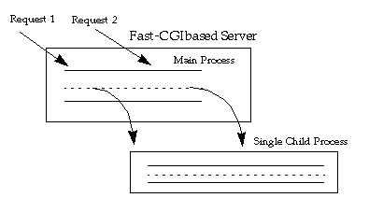
1. nginx
FastCGI
CGI 는 하나의 요청(Request)에 하나의 프로세스를 생성한다. 이것은 프로세스를 생성하고 삭제하는 과정에서 많은 부하가 발생한다. 당연히 느리다. 이를 개선하기 위해서 등장한 것이 FastCGI이다. FastCGI는 요청이 있을 때마다 프로세스가 만들어지는 것이 아니라 만들어진 프로세스가 계속해서 새로운 요청들을 처리한다. 덕분에 프로세스를 생성하고 제거하는데 들어가는 부하가 줄어든다
PHP-FPM
PHP-FPM는 PHP FastCGI Process Manager의 약자로 PHP를 FastCGI 모드로 동작하도록 해준다. PHP5.4 RC부터는 PHP에 기본 내장 되었다. PHP-FPM을 사용하면 아래와 같은 이점이 생긴다

Slide 7
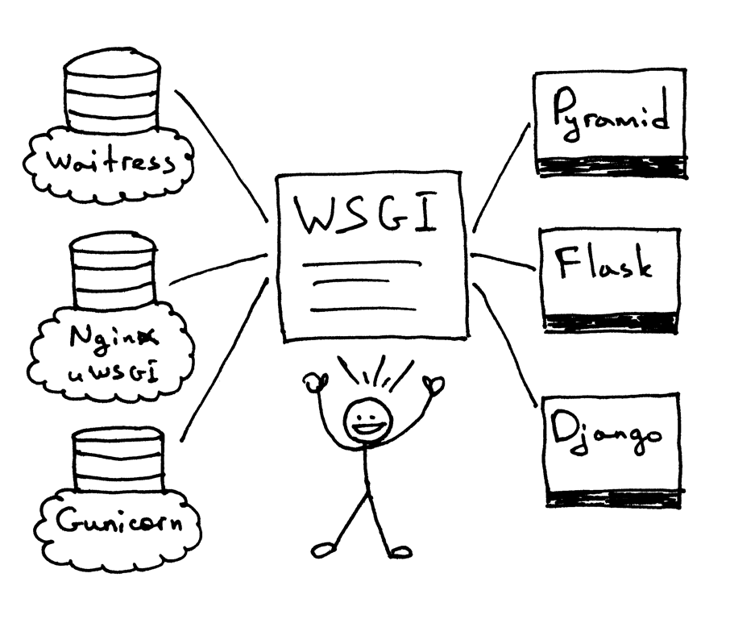
1. nginx
WSGI
Web Server Gateway Interface 는 웹서버와 웹 애플리케이션의 인터페이스를 위한 파이썬 프레임워크다.
사용자가 파이썬으로 작성된 web application framework의 선택이 web server의 선택의 제한을 두게 되었다. 물론 그 반대로 web server의 선택이 web application framework의 선택에 제한을 두게 되었다. 그 이유는 web application이 특정한 하나의 API, 예를들어 CGI, FastCGI, mod_python 를 지원하게끔 만들어졌기 때문이다.
하지만 WSGI 규격으로 개발하면 web application framework , web server의 선택이 자유롭게 된다.

Slide 8
1. nginx
nginx.conf 파일 (기본동작 설정)
root@ubuntu:/etc/nginx# cat nginx.conf
user www-data; -> worker process 소유자
worker_processes 4; ->worker process를 몇개 실행할것인지 , 보통 cpu의 갯수에 맟춤
pid /run/nginx.pid; -> /var/run/nginx.pid 파일
events {
worker_connections 768; -> 하나의 work process가 처리하는 동시접속 요청개수
# multi_accept on;
}
http {
sendfile on;
tcp_nopush on;
tcp_nodelay on;
keepalive_timeout 65;
types_hash_max_size 2048;
# server_tokens off;
# server_names_hash_bucket_size 64;
# server_name_in_redirect off;
include /etc/nginx/mime.types;
default_type application/octet-stream;
access_log /var/log/nginx/access.log; -> access 로그위치 설정
error_log /var/log/nginx/error.log; -> error 로그위치 설정
gzip on; -> gzip compression 설정
gzip_disable "msie6";
# gzip_vary on;
# gzip_proxied any;
# gzip_comp_level 6; -> gzip compression 설정
# gzip_buffers 16 8k;
# gzip_http_version 1.1;
# gzip_types text/plain text/css application/json application/x-javascript text/xml application/xml application/xml+rss text/javascript;
include /etc/nginx/conf.d/*.conf; -> 하위 config 파일 서정
include /etc/nginx/sites-enabled/*; -> 하위
}

Slide 9
1. nginx
상위 블럭설정이 하위 블럭의 기본값으로 사용된다.물론 하위 설정에서 재정의 할 수도 있다
Core 모듈 설정
work_processes와 같은 지시자 설정 파일 최상단에 위치하면서 nginx의 기본적인 동작 방식을 정의한다.
http 블록
http 란 웹서버와 웹클라이언트가 서로 정보를 주고 받기 위한 약속(protocol)이다. 즉 요청은 어떻게 해야하고,응답은 어떻게 해야하는지에 대한 규칙을 미리 정해둔 것이다.
server 블록
server 블럭은 Virtual Host 로 볼 수 있다. Virtual Host 는 여러 도메인 주소를 예를들어(http://www.naver.com ,http://www.naver2.com) 운영,관리 하려할때 사용하는 기능이다.
location 블록
server 블럭 안에 위치하며 .특정 URL을 처리하는 방법을 정의한다
events 블록
- 이벤트 블록은 주로 네트워크의 동작방법과 관련된 설정값을 가진다. 이벤트 블록의 지시어들은 이벤트 블록에서만 사용할 수 있고, http, server, location와는 상속관계를 갖지 않는다
※ include /etc/nginx/conf.d/*.conf: 모듈 config 파일을 추가할때
※ include /etc/nginx/default.d/*.conf: server block에 config 파일 추가할때

Slide 10
1. nginx
PHP-FPM 설치
MySQL 설치
apt-get install mysql-client mysql-server
PHP-FPM 설치
apt-get install php5-fpm php5
MySQL과 PHP-FPM의 연결
apt-get install php5-mysql
root@ubuntu:/etc/nginx/sites-available# ps -ef | grep php
root 28320 1 0 16:24 ? 00:00:00 php-fpm: master process (/etc/php5/fpm/php-fpm.conf)
www-data 28323 28320 0 16:24 ? 00:00:00 php-fpm: pool www
www-data 28324 28320 0 16:24 ? 00:00:00 php-fpm: pool www

Slide 11
1. nginx
NGINX 기본 설정 (2개중에 하나에 위치)
◦/etc/nginx/conf.d/default.conf (centos)
◦/etc/nginx/sites-available/default (ubuntu)
server {
listen 80 default_server; -> port 설정
listen [::]:80 default_server ipv6only=on;
root /usr/share/nginx/html; -> 로컬파일시스템에서 요청한 다큐먼트 루트
index index.html index.htm; -> 다큐먼트 루트에서 찾을 파일 형식
server_name localhost; -> 서버네임 설정
location / { -> clinet의 URL 매칭할 prefix
# First attempt to serve request as file, then
# as directory, then fall back to displaying a 404.
try_files $uri $uri/ =404;
# Uncomment to enable naxsi on this location
# include /etc/nginx/naxsi.rules
}

Slide 12
1. nginx
NGINX fastcgi 관련 설정
location ~ \.php$ { -> .php 확장자로 끝나는 요청을 처리하기 위한 부분이다
fastcgi_pass unix:/var/run/php5-fpm.sock; -> /etc/php5/fpm/pool.d/www.conf의 listen에 적혀진값으로 설정
fastcgi_index index.php;
fastcgi_param SCRIPT_FILENAME $document_root$fastcgi_script_name;
include fastcgi_params;
}
fastcgi_param
fastcgi_param SCRIPT_FILENAME $document_root$fastcgi_script_name;
fastcgi_param 은 FastCGI의 규칙에 따라서 에플리케이션(php-fpm)에게 전달할 데이터를 지정한다. SCRIPT_FILENAME은 CGI 의 규격 중 SCRIPT_NAME에 해당하는 값인데, 이 값으로 전달된 $document_root는 루트 디렉토리 즉 /usr/share/nginx/html 을 의미한다. $fastcgi_script_name은 파일의 이름을 의미한다. 이 두개의 값이 조합된 결과가 PHP-FPM으로 전달되는 것이다. PHP-FPM은 전달된 값에 해당되는 파일을 읽어서 실행하게 된다.
fastcgi_pass
fastcgi_pass는 php-fpm과 NGINX를 연결하기 위한 인터페이스를 지정하는 것이다. 이 값은 php-fpm의 listen 설정값과 일치해야 한다. 필자의 php-fpm 버전에서는 이 설정값을 /etc/php5/fpm/pool.d/www.conf에서 찾을 수 있었다. 위의 예제에서 지정된 unix:/var/run/php5-fpm.sock는 유닉스 소켓으로 NGINX와 PHP-FPM이 같은 (컴퓨터를 의미하는) 호스트에 설치된 경우 사용한다. 이것을 그림으로 나타내면 아래와 같다.
※ 같은 호스트내에 있으면 socket으로 구성 fastcgi_pass unix:/var/run/php5-fpm.sock
다른 호스트에 있으면 tcp/ip로 구성 fastcgi_pass localhost:9000;

Slide 13
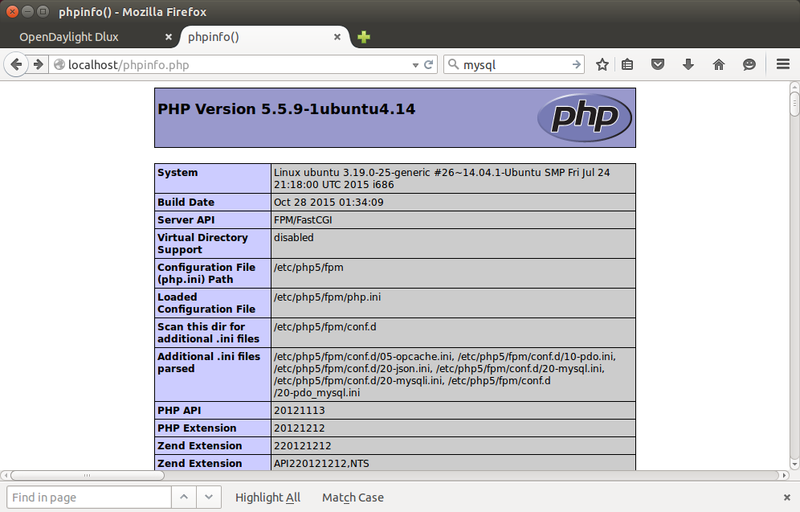
1. nginx
PHP 확장자파일생성
root@ubuntu:/usr/share/nginx/html# pwd
/usr/share/nginx/html
root@ubuntu:/usr/share/nginx/html# cat phpinfo.php
<?php
phpinfo();
?>
servcie php-fpm restart
servcie nginx restart

Slide 14
1. nginx
NGINX virualhost 구성
◦/etc/nginx/conf.d/default.conf (centos)
◦/etc/nginx/sites-available/default (ubuntu)
server {
listen 80;
server_name example3.org;
location / {
root /test/a;
index index.html index.htm;
autoindex on;
}
}
server {
listen 80;
server_name example2.org;
location / {
root /test/b;
index index.html index.htm;
autoindex on;
}
root@ubuntu:/test/a# vi /etc/hosts
127.0.0.1 localhost
192.168.17.133 example3.org
192.168.17.133 example2.org

Slide 15
1. nginx
NGINX 로드밸런싱
http {
upstream backend {
server 10.11.12.51;
server 10.11.12.52;
}
server {
location / {
proxy_pass http://backend;
}
}
}
로딩밸런싱 동작방식
upstream backend { -> 라운드로빈방식
server backend1.example.com;
server backend2.example.com;
}
upstream backend { -> least_con 방식
least_conn;
server backend1.example.com;
server backend2.example.com;
}
upstream backend { -> ip_hash 방식
ip_hash;
server backend1.example.com;
server backend2.example.com;
}
web server
(10.11.12.51)
client
(nginx)
로드밸런서
web server
(10.11.12.52)

